Slide 1
Заявка на участие в конкурсе
«Мисс и Мистер Комус»

Slide 2
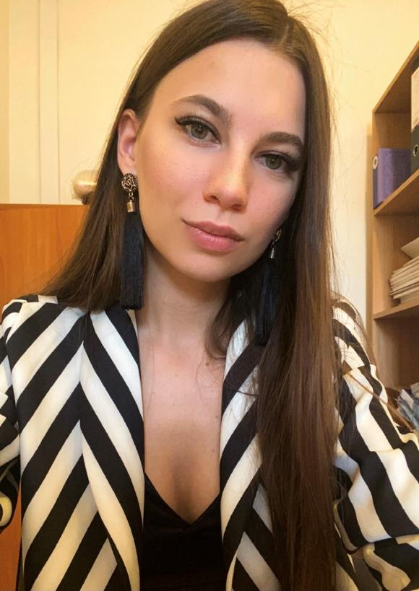
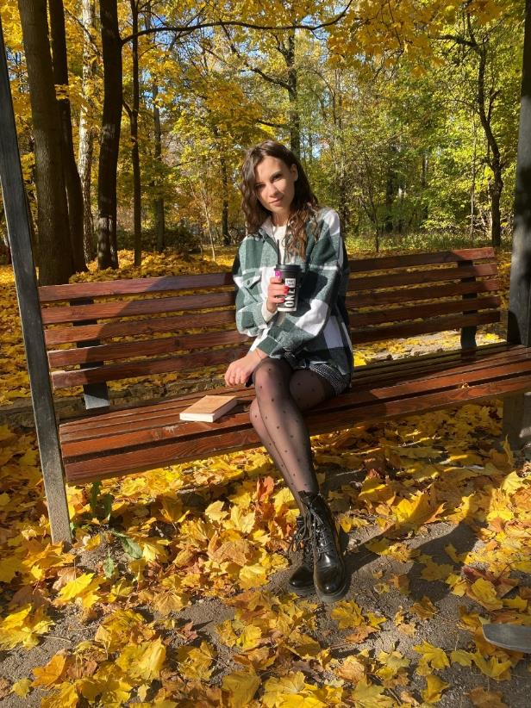
Очаровательный и привлекательный, двадцатичетырёхлетний помощник начальника службы ДКРП УМ КС в компании Комус! Работаю в компании 3 месяца. Зовут меня Федулова Ирина. Мой рост 170 см, вес 48 кг.
Немного о себе.

Slide 3
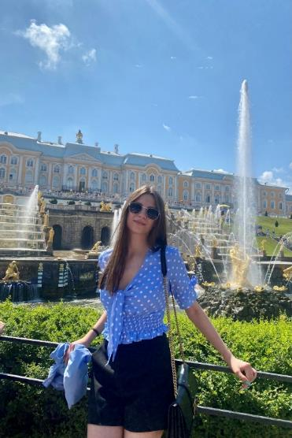
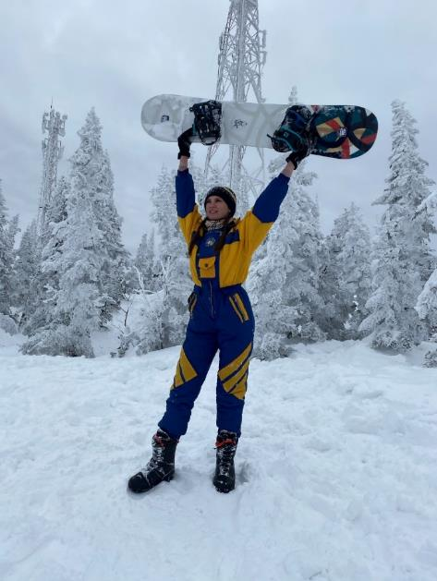
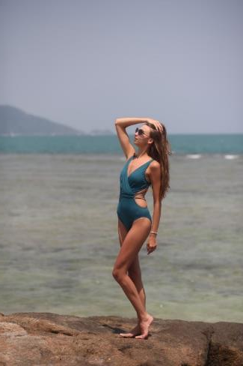
В моей жизни есть несколько вещей, которые меня вдохновляют - Спорт, Путешествия и Танцы. Это то, чем я живу!

Slide 4
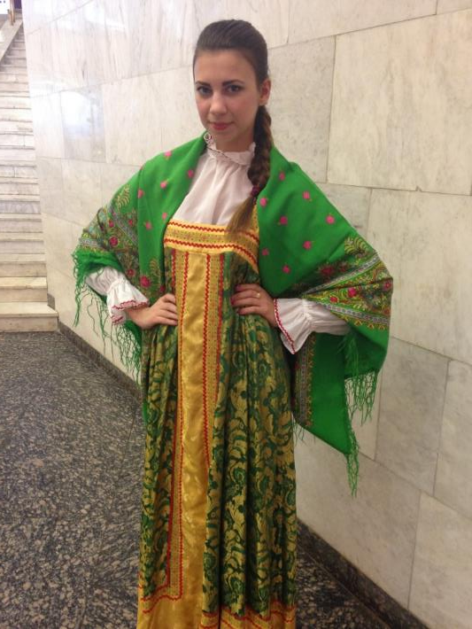
С детства я была очень творческим ребенком, поэтому мама отдала меня в школе на занятия латино-американскими танцами, куда я с удовольствием ходила 5 лет.
Помимо этого, в школьные годы я 4 года занималась пением, выступала в ансамбле «Мечта», мы ездили по конкурсам и часто занимали призовые места. Сейчас, во взрослом возрасте, я все также люблю петь и танцевать, хожу в студию на танцы, когда есть свободное время, и пою с друзьями в караоке.
2014 год

Slide 5
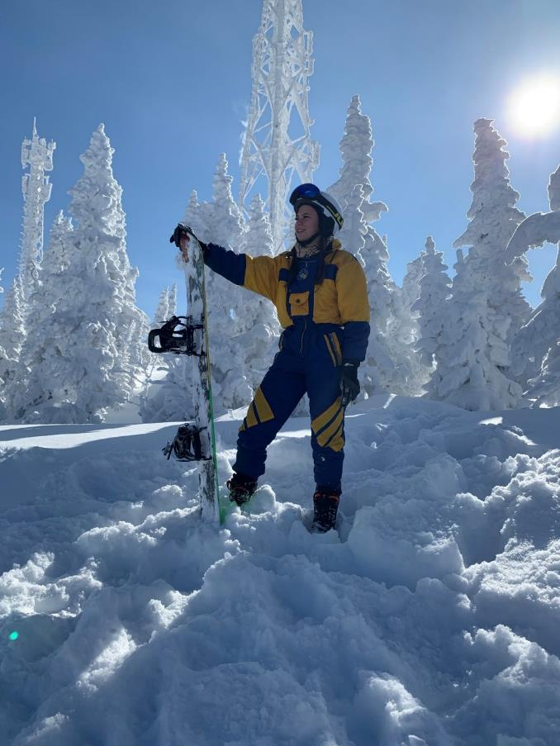
Я очень люблю заниматься спортом. Хожу в спорт зал, чтобы поддерживать себя в форме,но главная моя страсть это сноуборд. Два года назад я встала на него и поняла, как это круто! Теперь, каждый год мы с друзьями ездим на горнолыжные курорты кататься в горы!
Спорт - это жизнь!

Slide 6
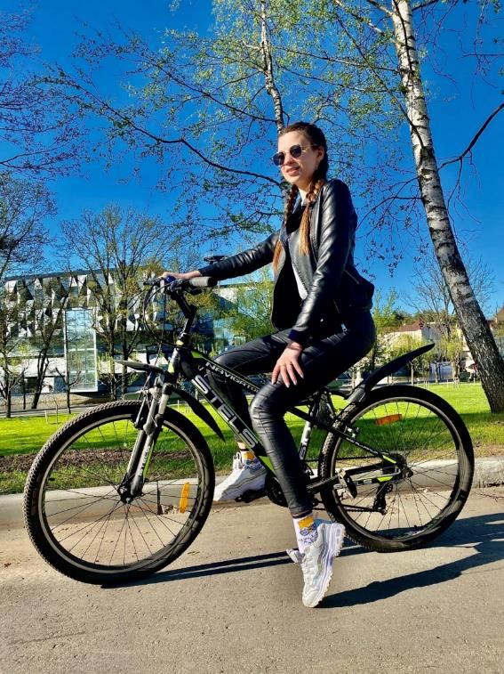
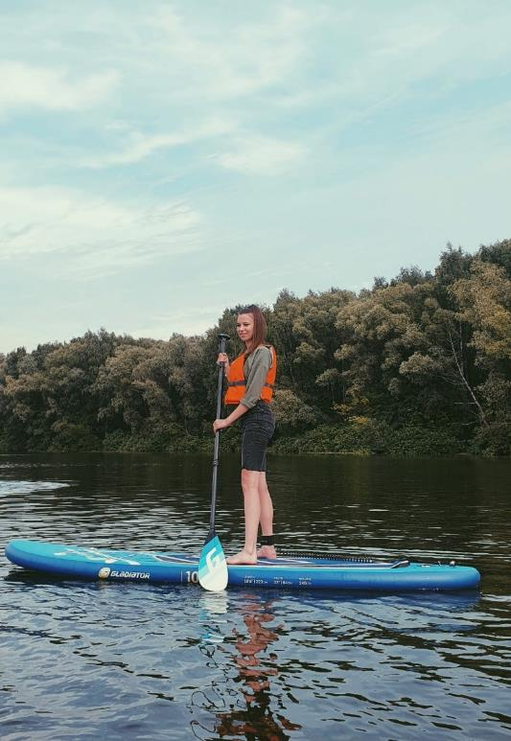
Каждое лето, я стараюсь как можно активнее проводить свои выходные. Самые мои любимые активности в летнюю пору: катание на велосипеде, роликах и сапе.

Slide 7
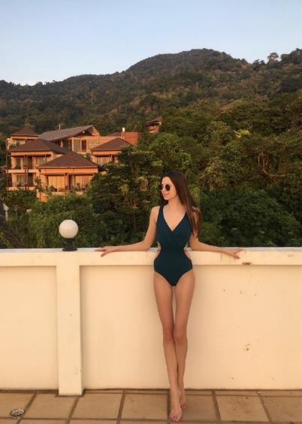
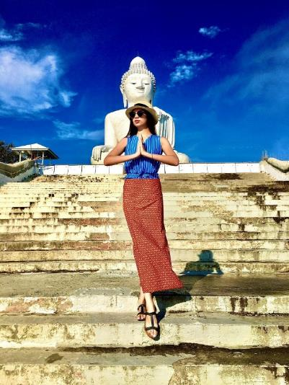
Самые большие впечатления в своей жизни я беру от путешествий.
Я мечтаю побывать во всех странах мира! В моем списке уже есть такие страны как: Израиль, Таиланд, Индия, Турция, Саудовская Аравия, Египет, Болгария. В этом году я планирую побывать еще в 3 странах: Испании, Италии и Румынии.
Путешествия.

Slide 8
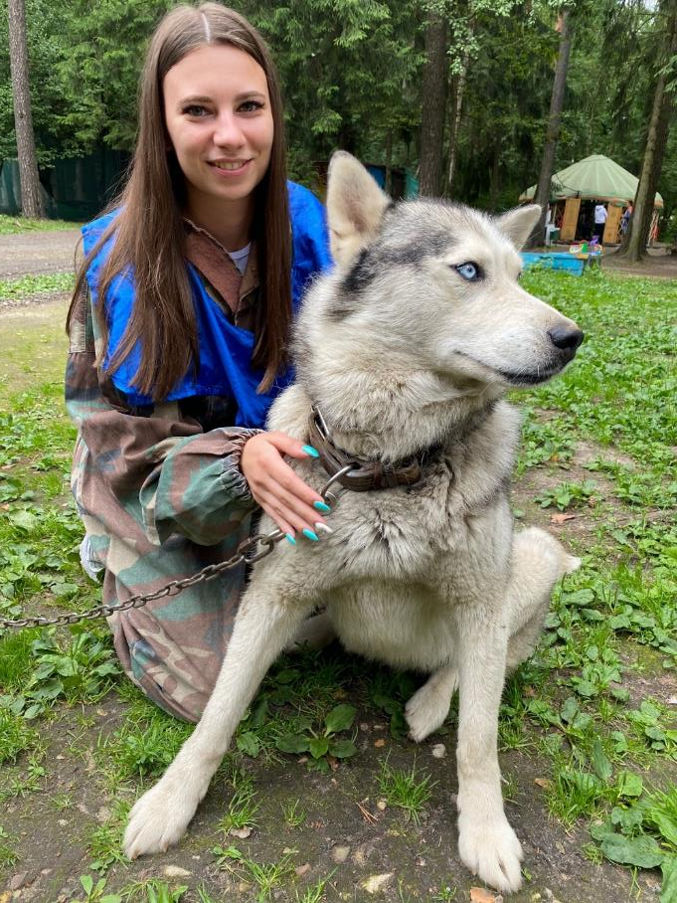
Я – волонтер. Начала заниматься этим ещё в школе. В 10-11 классах я была председателем штаба детского движения: мы сажали деревья, ездили в дома престарелых с новогодними концертами, устраивали сборы батареек и так далее.
Социальная жизнь.
Сейчас, я много своего времени уделяю помощи бездомным животным.

Slide 9
Волонтёрство.
Каждый месяц я езжу в приюты для бездомных животных, покупаю им корм и игрушки, помогаю финансово.
Считаю, что если есть возможность, то нужно помогать тем, кто в этом нуждается. И неважно, пожилые люди это, малоимущие, крупные фонды, спасающие больных деток или бездомных животных.

Slide 10
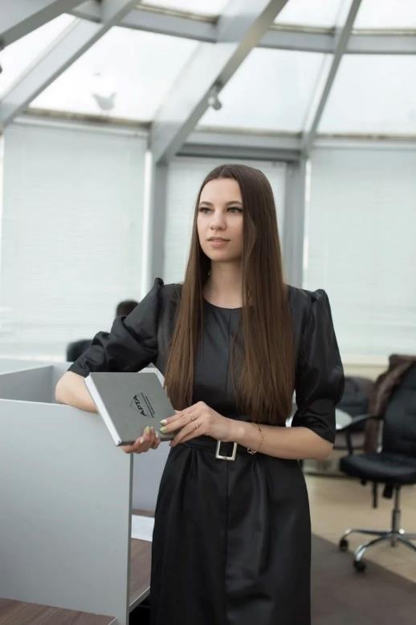
Образование я получила в Российском Государственном Социальном Университете по профилю Экономика организаций и предприятий.
После института работала секретарем в строительной фирме, потом 4 года руководителем административного отдела в юридической компании.
Образование и карьера.

Slide 11
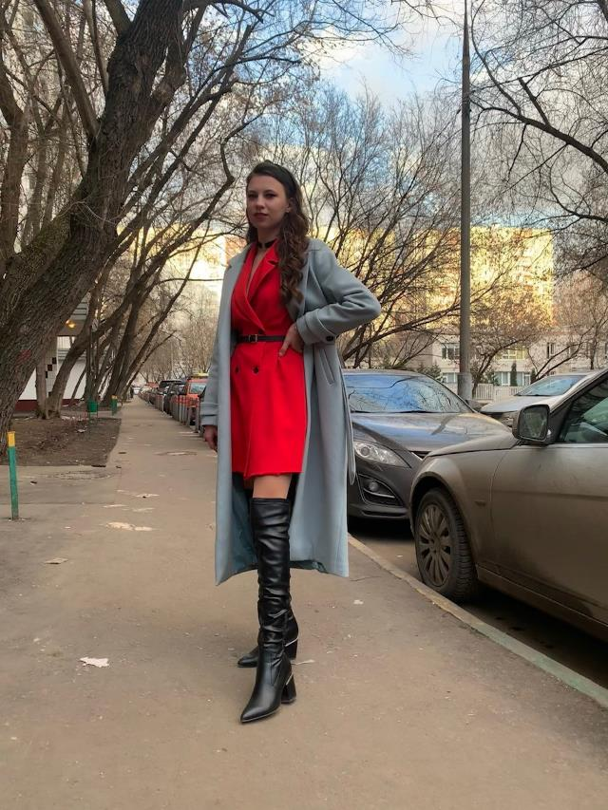
За 6 лет я получила много опыта, который с удовольствием теперь применяю в Компании Комус!
Я очень рада началу моей карьеры в этой компании, потому что я точно уверена, что с Комусом я смогу достигнуть своих целей.

Slide 12
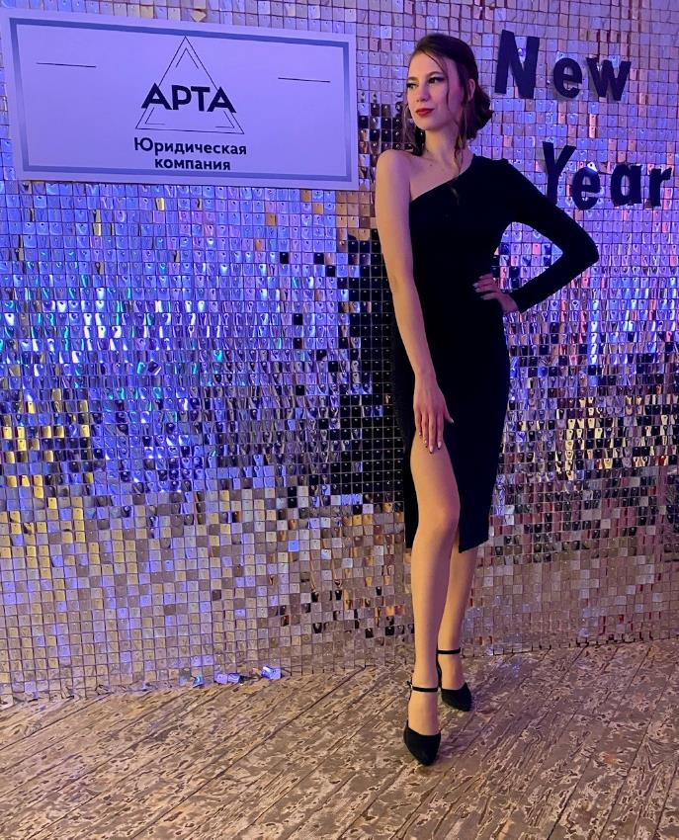
В этом году я очень хочу получить права, я мечтаю начать водить машину.
Помимо этого, я должна закончить ремонт в квартире и переехать, посетить 3 новые страны, освоить езду на лыжах, развивать свою волонтерскую деятельность и конечно, победить в конкурсе «Мисс и Мистер Комус»!
Цели на 2022 год.

Slide 13
Спасибо за внимание!

